Slide 1


گزارش پروژه
این گزارش به بررسی نتایج پروژه ی اول بوت کمپ هوش مصنوعی دلتا کوئرا می ‌پردازد.

Slide 2

اهداف پروژه
هدف اصلی پروژه، بود. به عبارت دیگر، در نظر گرفته شد.
هدف اول
هدف دوم
هدف سوم
هدف اول پروژه بود.
هدف دوم پروژه بود.
هدف سوم پروژه بود.

Slide 3
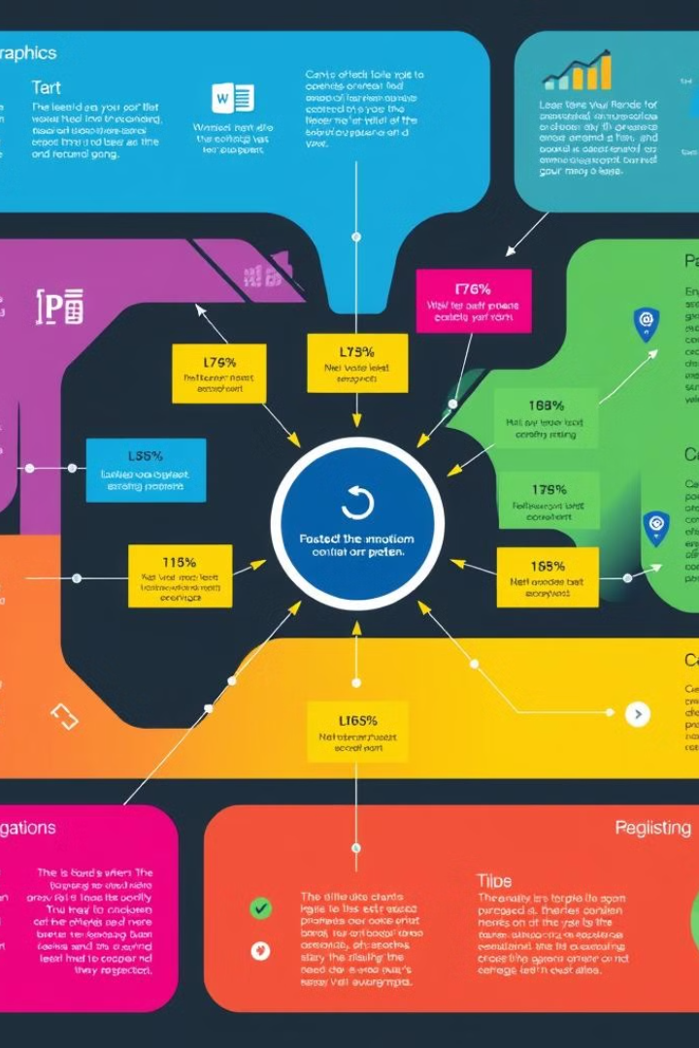
روش شناسی
برای انجام این پروژه، از این مراحل استفاده شد.
1
مرحله اول
ایجاد دیتا فریم های مربوط به هر بخش.
2
مرحله دوم
تحلیل و بررسی سوالات مربوط به بخش آمار توصیفی و آزمون های فرض.
3
مرحله سوم
مدلسازی و یادگیری ماشین.

Slide 4

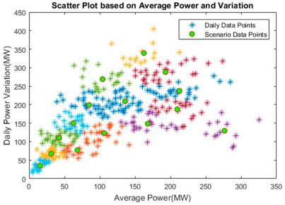
تجزیه و تحلیل داده ها
پس از جمع آوری داده‌ها، انجام شد.
روش
توضیحات
رگرسیون خطی
برای استفاده شد.
خوشه بندی
برای استفاده شد.
تحلیل عاملی
برای استفاده شد.

Slide 5
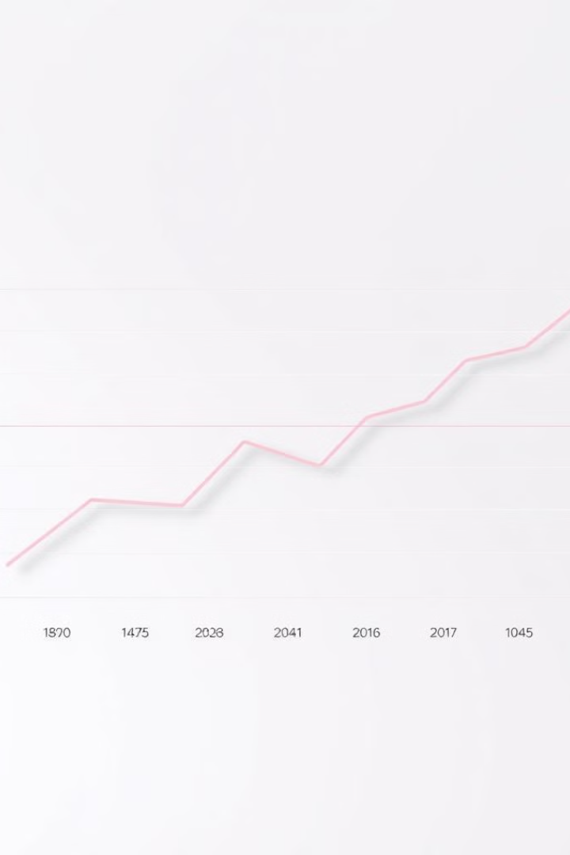
نتایج کلیدی
نتایج این پروژه را نشان داد.
1
نتیجه ۱
2
نتیجه ۲
نتیجه اول پروژه بود.
نتیجه دوم پروژه بود.
3
نتیجه ۳
نتیجه سوم پروژه بود.

Slide 6
چالش ها
در طول اجرای این پروژه، با چالش‌هایی مواجه شدیم.
چالش اول
چالش دوم
چالش سوم
اولین چالش، بود.
چالش دوم، بود.
چالش سوم، بود.

Slide 7




تجربه های بدست آمده
تجربه این پروژه، به ما آموخت:
درس اول
اهمیت را درک کردیم.
درس دوم
اهمیت را درک کردیم.
درس سوم
اهمیت را درک کردیم.

Slide 8




پیشنهادات آینده
برای پروژه‌های آتی، را پیشنهاد می‌کنیم :
تحلیل بیشتر
برای را پیشنهاد می‌کنیم.
همکاری بیشتر
برای را پیشنهاد می‌کنیم.
ایده های جدید
برای را پیشنهاد می‌کنیم.

Slide 9

اهداف پروژه
این پروژه را به ما نشان داد.
در نهایت، را به دست آوردیم.

Slide 10

سپاسگزاری
از برای تشکر می‌کنیم.
همچنین، از برای تشکر می‌کنیم.

